Slide 1
ソフトウェア工学
最終発表
skiny
1190301 岩本在浩
1190318 木原裕貴
1190319 楠田健太
1190326 澤田優真
1190330 下出千晴
1190345 永島康広
1190352 西拓人
1190388 栁田海志
skiny
Notes:
導入
2. どんな課題をどんなシステムで解決するか
システムの外部設計書的説明
1. システム概要 (システム提案内容)
5. ユーザから見たシステムの姿
10.運営企業から見たシステムの姿
7. 実演，動画など
システムの内部設計書的説明
6. システムの内部構造
8. 技術的な工夫点
お金の話
3. 必要コストと得られる利益
まとめ
9. 開発全体のふりかえり

Slide 2
家族に一人暮らしを
している方はいますか？
skiny

Slide 3
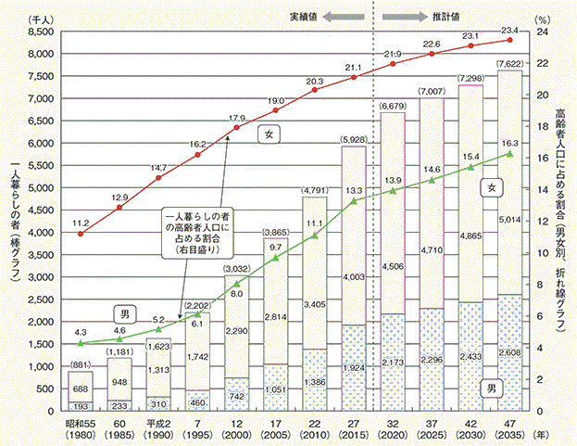
一人暮らし高齢者の動向
skiny

Slide 4
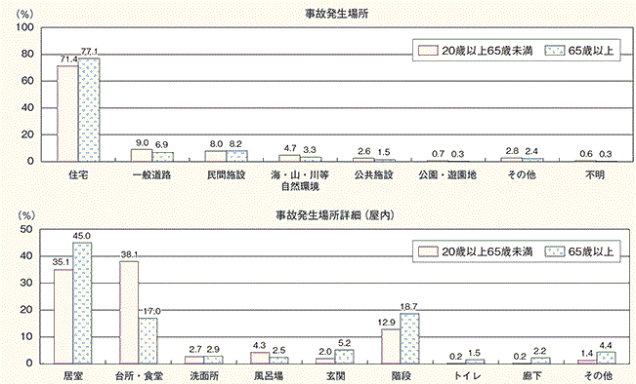
高齢者の事故発生場所
skiny

Slide 5
問題
1人暮らし世帯の高齢者の増加
住宅内での事故が多い
住宅内で事故が起こった時…
怪我で外に救助が呼べない可能性も！
周りが気づきにくい！
skiny

Slide 6
たいした事故じゃなかったとしても…
発見が遅れることで
深刻な事態になることも！
skiny

Slide 7
早期に発見するためには…
外からのアプローチが必要！
・家族の定期的な連絡
・近隣住民からの連絡
skiny

Slide 8
しかし…
・毎日の連絡は大変
・事故かどうかの判断が難しい
(事故？外出？寝てる？）
・自分の生活で手一杯
家族側は
skiny

Slide 9
ミミック
別居親族等向け安否確認システム
skiny

Slide 10
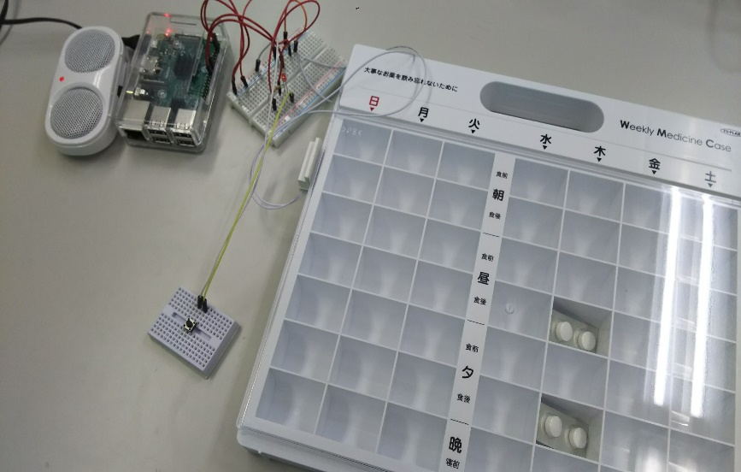
ミミックとは
“ミミック(mimic)” = (笑わせるために) まねる
(…に) 似る、擬態する
お薬ケースのふりをした見守りシステム
skiny

Slide 11
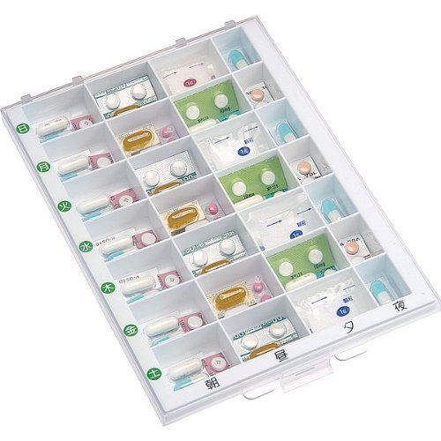

システム概要 (1/2)
通信機能＆服薬時間通知機能
付きのお薬ケース
＋
使用状況を確認できる
WEBシステム
skiny

Slide 12







システム概要 (2/2)
skiny

Slide 13
メイン機能 (1/2)
薬箱開閉感知機能
  薬箱利用者が薬を飲んだか感知
開閉通知機能
  薬箱を開けたことを契約者にお知らせ
お薬飲み忘れ防止
  アラームを鳴らして服薬時間をお知らせ
skiny

Slide 14
メイン機能 (2/2)
お出かけ機能
外出と飲み忘れを区別
ボタンだから操作が簡単
運営企業も同じシステムから管理可能
skiny

Slide 15
アラーム機能
お薬を飲み忘れていた場合
  5分間隔でアラーム
  30分後にデータ送信
skiny

Slide 16
お出かけ機能
外出時、お出かけボタンを押下
  アラーム機能を一時停止
skiny

Slide 17


動画
skiny

Slide 18


システムの内部構造
ミミック本体
(薬箱/ラズパイ/スピーカ等)
設定反映
サーバ
(APサーバ/DB/サーバ)
設定情報
閲覧用端末
(PC/携帯電話等)
利用情報
(薬箱開閉/お出かけ)
Webシステム
/通知
薬箱利用者
契約者
Webシステム
顧客情報
操作用端末
(PC)
管理者
skiny

Slide 19
費用・利益 (1/2)
【開発費】
100 日 × 3万円 / 日 × 8人 = 24,000,000円
【保守・管理費】
24,000,000円 × 0.1(年間10%) × 5年 = 12,000,000円
【ミミック 1台】
10,000円
【管理者端末 1台】
150,000円
【サーバレンタル 5年】
60,000円
skiny

Slide 20
費用・利益 (2/2)
【サービス利用料】
3,000円 / 月
【1契約を2年間とした場合の売り上げ】
72,000円 – 10,000円(本体費用) = 62,000円
【契約数の目標: 800件 】
62,000円 × 800件 = 49,600,000円
【収益からシステム化に必要な費用を差し引く】
49,600,000円 – 36,210,000円 = 13,390,000円
よって 5年間で 13,390,000円の利益が見込まれる
skiny

Slide 21

開発全体の振り返り
skiny
Notes:
開発全体の振り返りです．

Slide 22
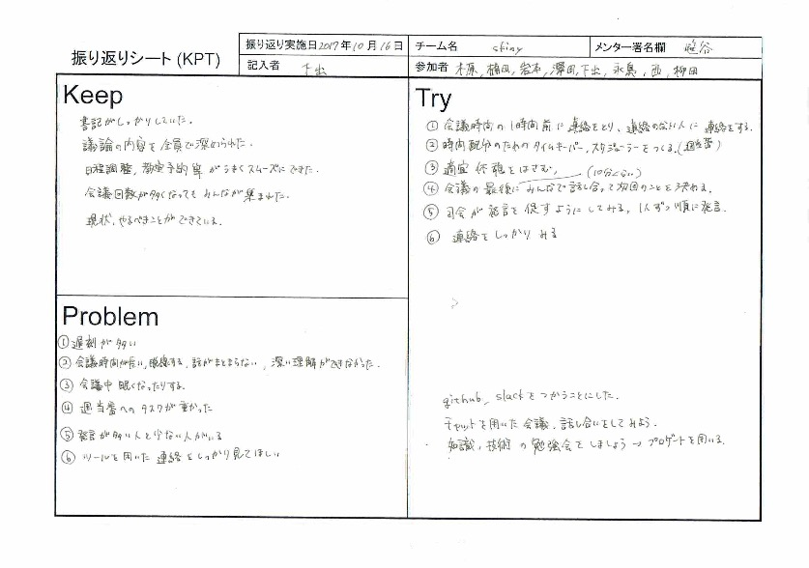
KPT分析シートより (1/2)
Keep
  会議内の時間配分
  役割分担
  Slack での話し合いや
  情報共有
skiny
Notes:
KPT分析シートを用いて開発の振り返りをしました．Keepでは主に，会議内の時間配分がよく時間内に話をまとめることができた点，タスクの役割分担をした点，slackを用いて情報共有ができた点があげられました．

Slide 23
KPT分析シートより (2/2)
Problem
  会議で決まったことが後々よくわからなくなる
  お互いの進捗状況がわからない
  納期までのスケジューリングが甘い
Try
  議事録テンプレートを作成
  決められた日に進捗報告
  全体のスケジュールを立てる
skiny
Notes:
次はProblemとして上がった点をTryとして改善した詳細です．
一つ目に，会議で決まったことを見返してもよくわからないという点がありました．私たちは週ごとに書記担当を変えて仕事分担をしていたので，議事録の書き方が人それぞれで毎回異なっていたからです．そこで私たちは議事録のテンプレートを作成し，議題・決まった点・決まらなかった点・次回への課題・次回までにやってくることを詳細に記入するようにしました．
次に，お互いの進捗状況がわからなかったので，進捗報告の日を決めてslack上で進捗報告をしました．
納期までのスケジューリングが甘いとありますが，これは作業分担をしたあと成果物を結合する際の時間を考えずに締め切りを決めたので，結合に時間がかかり，納期ギリギリになってしまったので，全体のスケジュールを見直して個人の締め切りを見直しました．

Slide 24
まとめ (1/2)
苦労した点
  個人負担の偏りを改善しきれなかった
  一部メンバの勉強不足
  作業分担後，個人の締め切りが甘かった
今後に向けて
  全体のスケジュールを見通して開発前に勉強会
  締め切り日を明示して確実に成果物を集める
skiny
Notes:
まとめです．
苦労した点として，個人のタスク負担の偏りを改善しきれませんでした．各個人の勉強不足が目立ち，わからない部分をわかる人に任せてしまったため，わかる人への負担がたくさんかかってしまいました．

Slide 25
まとめ (2/2)
良かった点
  モチベーションの維持
  スモールステップ (小さな目標) の達成
  定期的な情報共有
  休暇中にも slack を活用
  議事録の書き方改善
  議事録テンプレートの作成
skiny
Notes:
良かった点です．最終目標に向けてスモールステップ・小さな目標に分割してそれぞれ達成して行くことで，最後まで開発を進めることができました．また，年末年始などの休暇中にも slack を用いて定期的な情報共有を行うことができました．そして，途中で議事録の書き方を改善し，会議内容の情報共有を円滑に進めることができました．全体的に．開発の途中で改善点を指摘していくことができて良かったと思います．

Slide 26
参考文献
平成28年版高齢社会白書
http://www8.cao.go.jp/kourei/whitepaper/w-2016/html/zenbun/index.html
skiny

Slide 27
ご清聴ありがとうございました
skiny

Slide 28
技術的な工夫点
一般的な画像処理ではなく薬箱開閉のセンシングを採用することで、開発期間の短縮とコスト面の削減
本体・サーバ間における処理をPython, 閲覧用/操作端末・サーバ間をPHPとHTMLに一貫することで、データの取得・格納・取り出しの実行プログラムを簡略化
skiny

